Slide 1
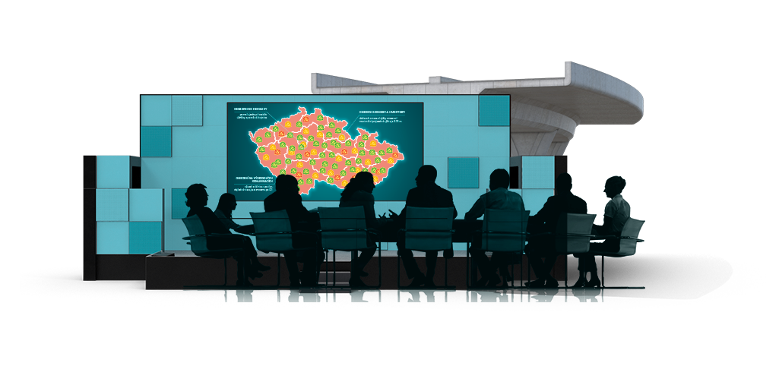
Opatření ke zvýšení bezpečnosti silničního provozu v kraji
Vytvořeno ve spolupráci
Policie ČR a RSE Project

Slide 2
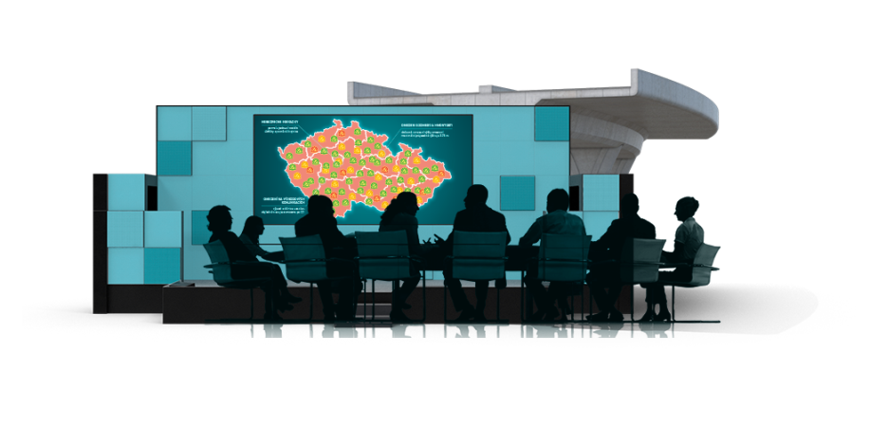
Přehled úseků
Křižovatka na I/38 u Golčova Jeníkova
Křižovatka na sil. I/23 u Vícenic
VÝBĚR RIZIKOVÝCH MÍST

Slide 3
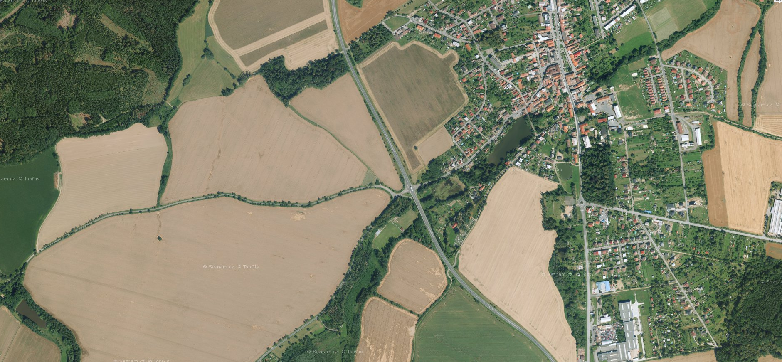
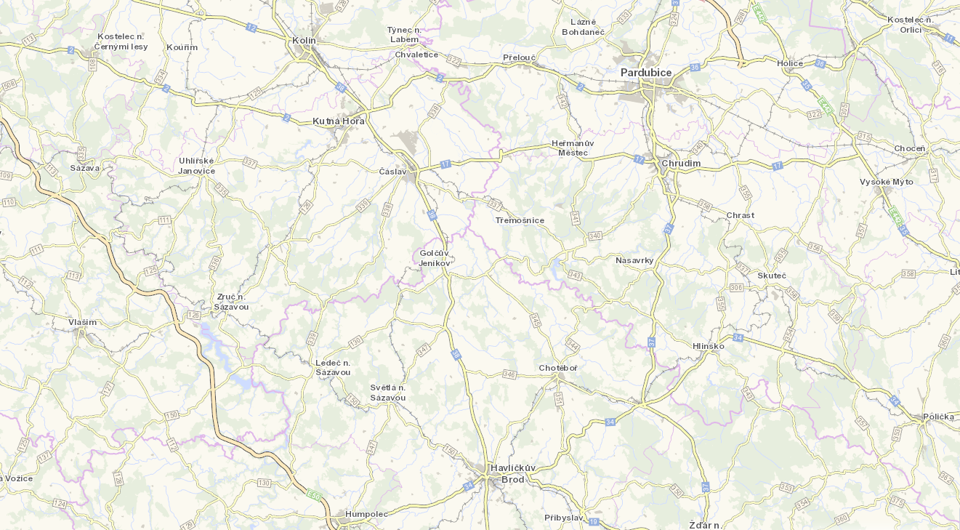
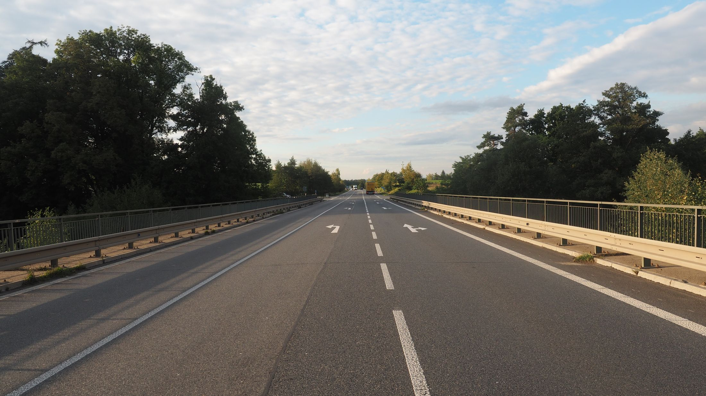
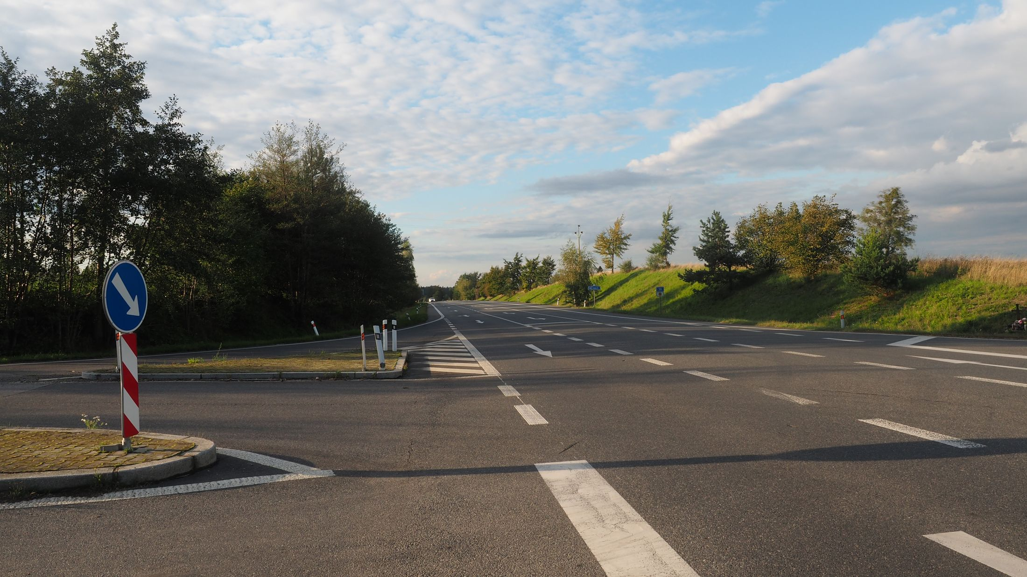
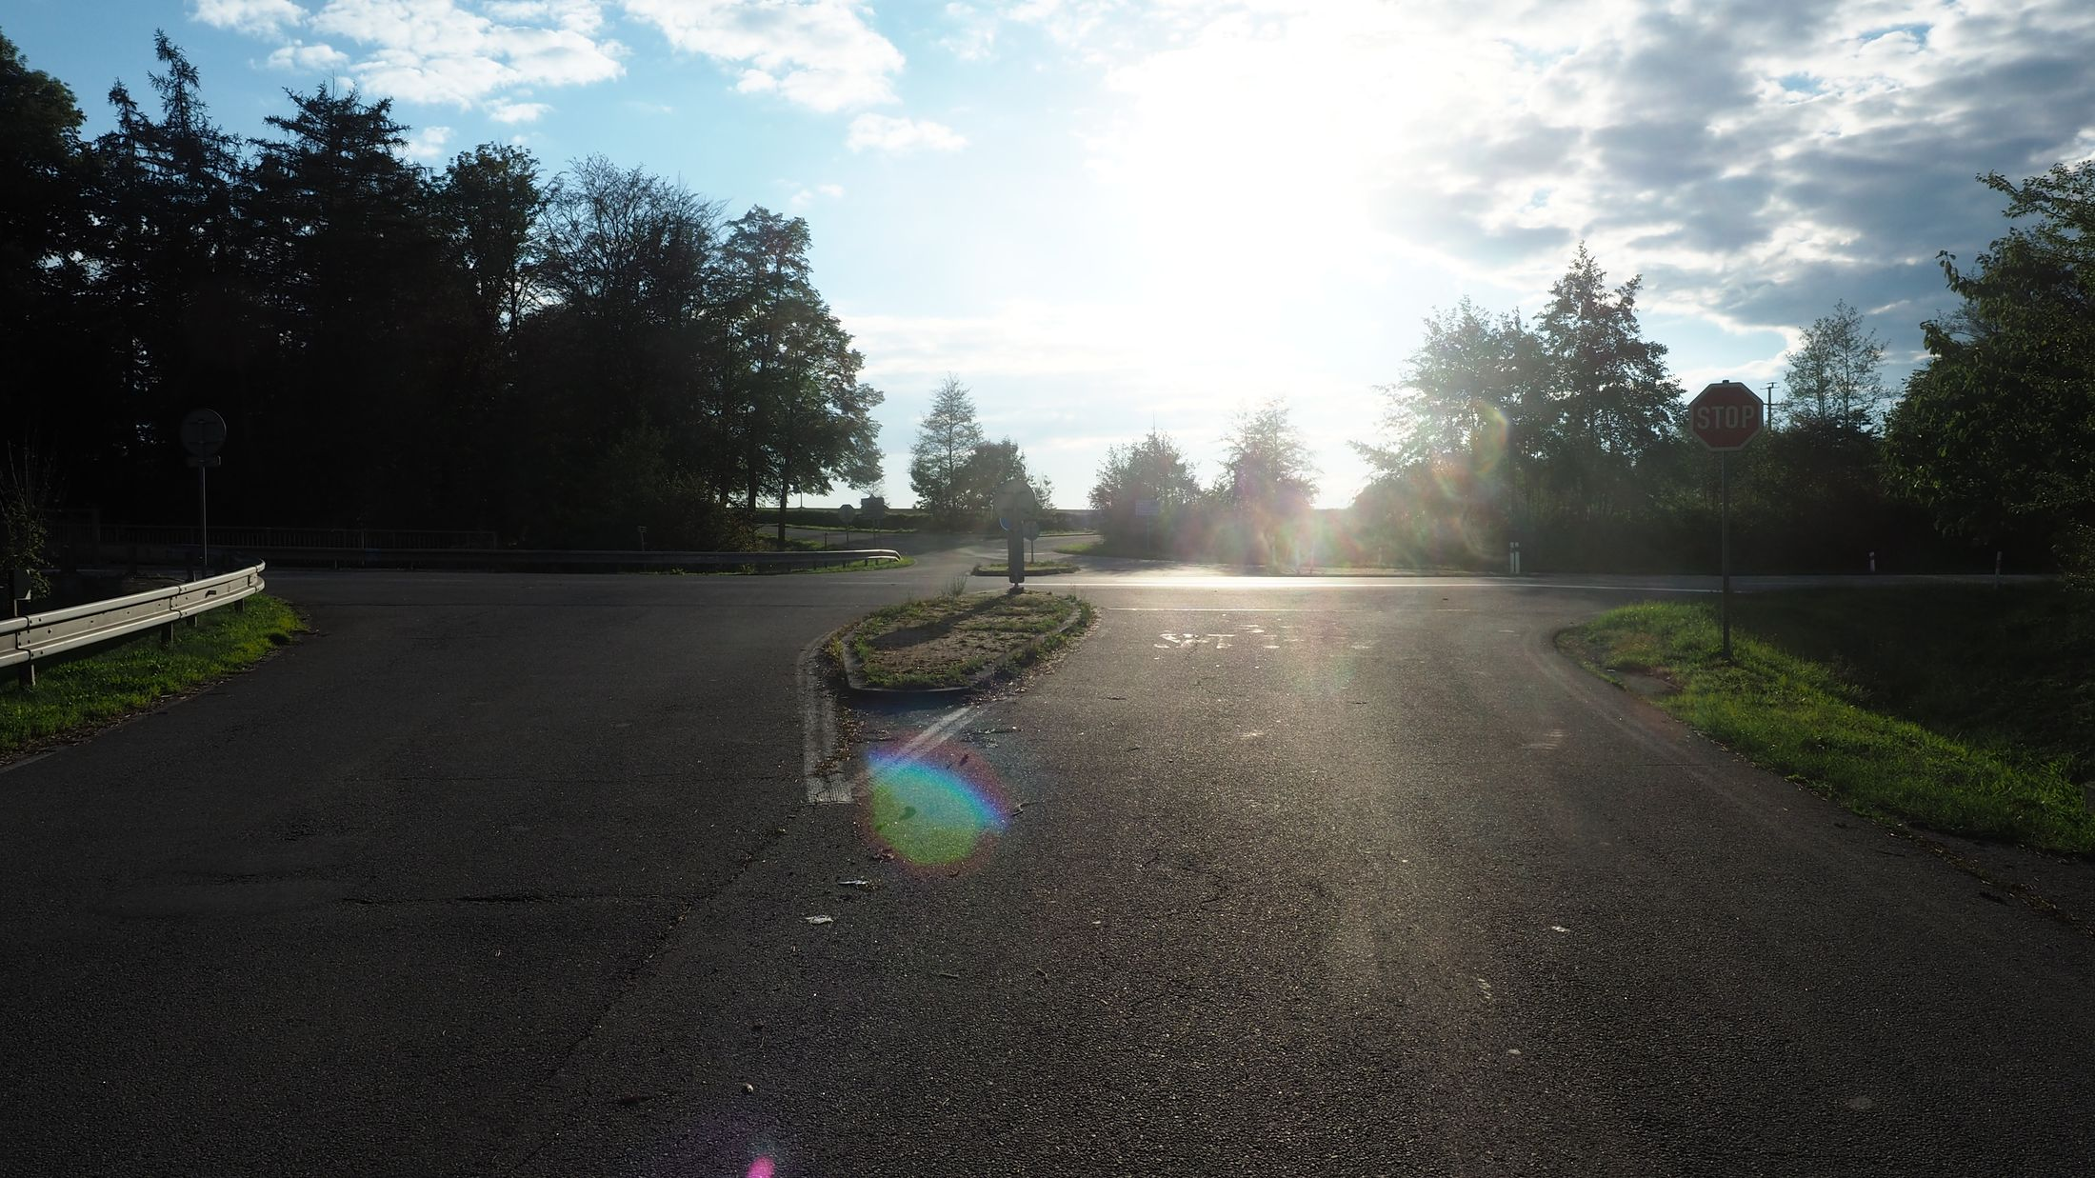
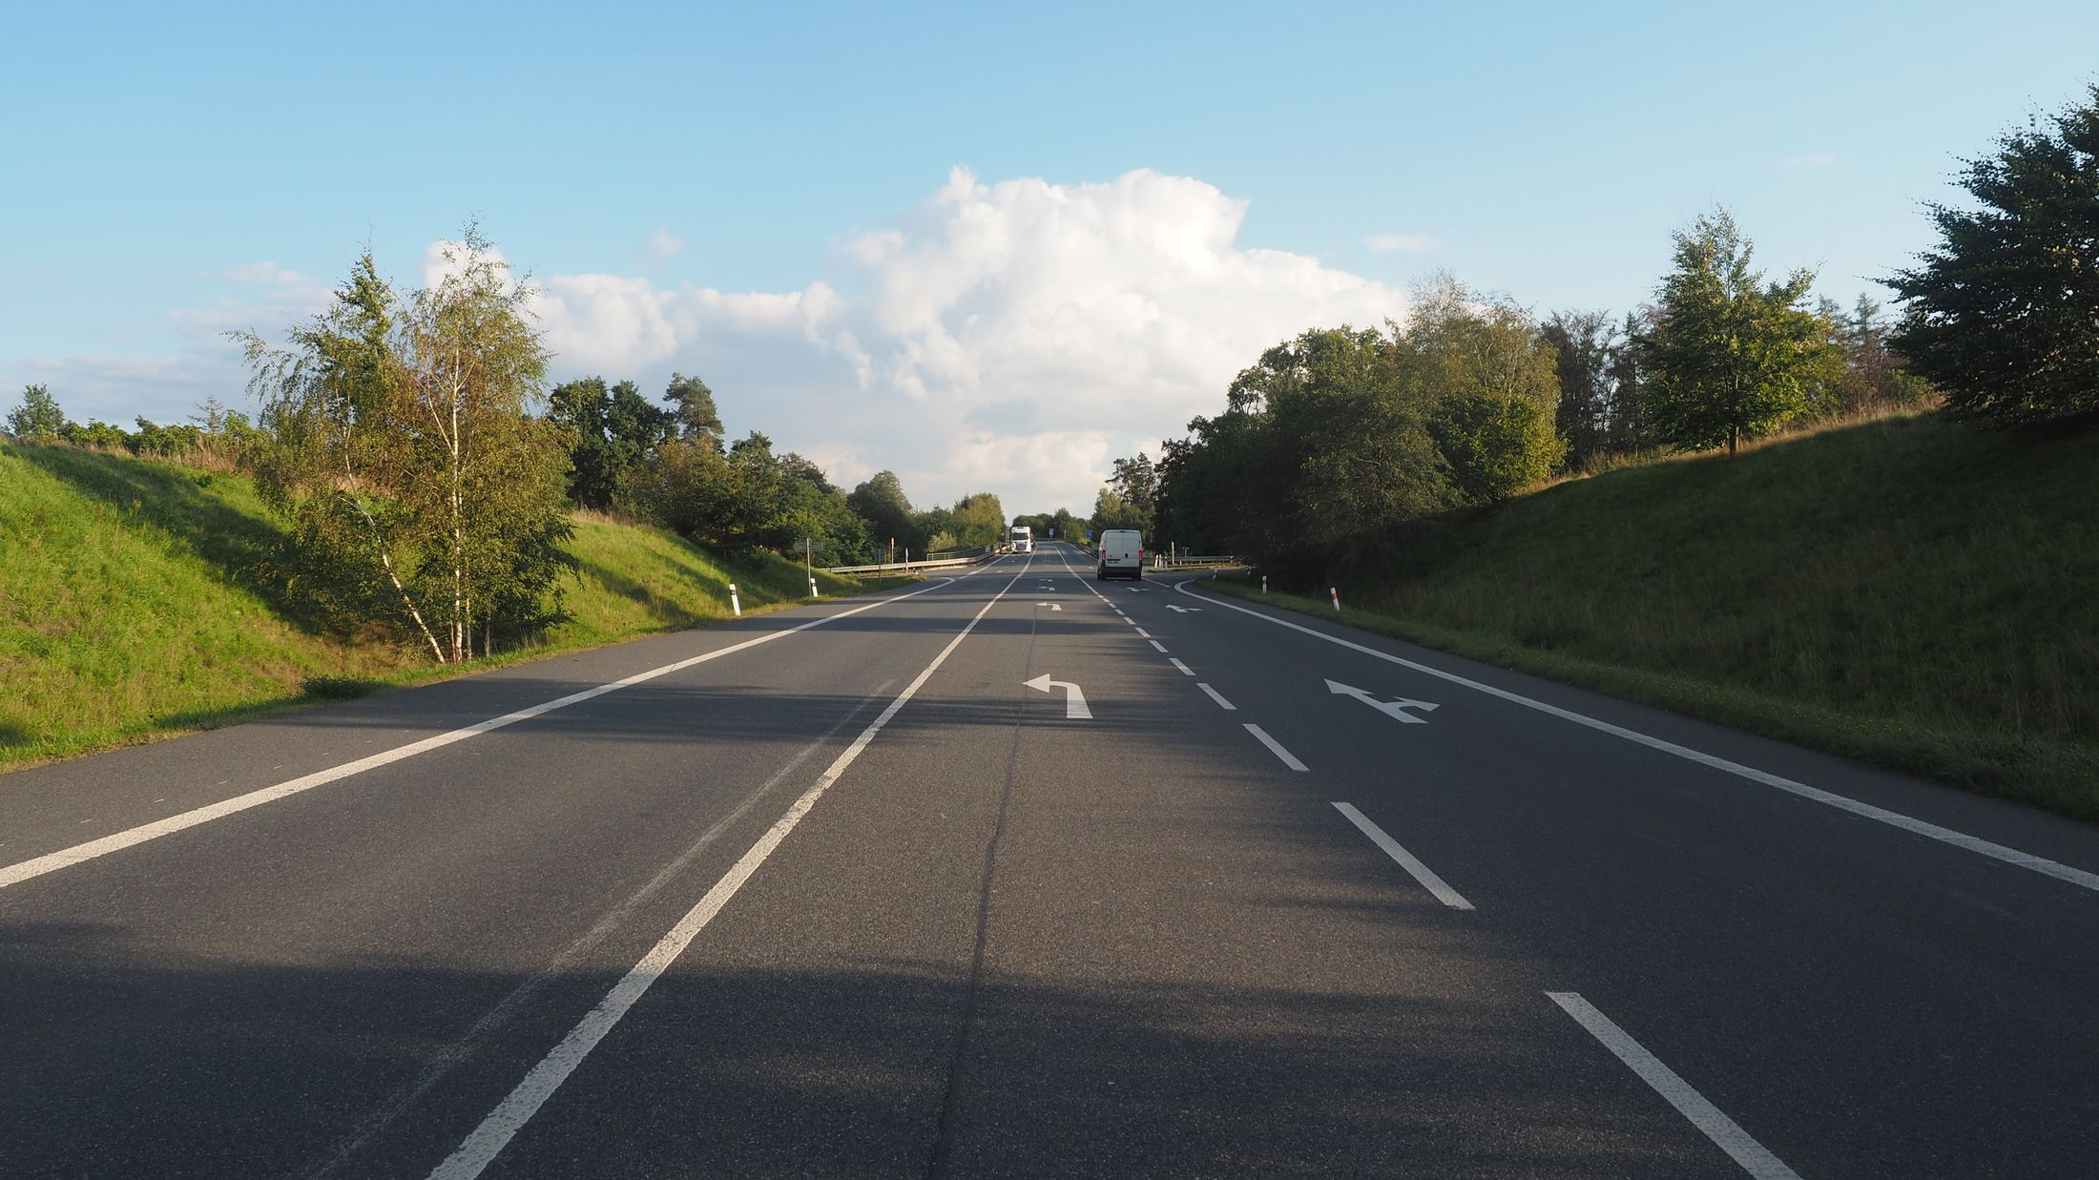
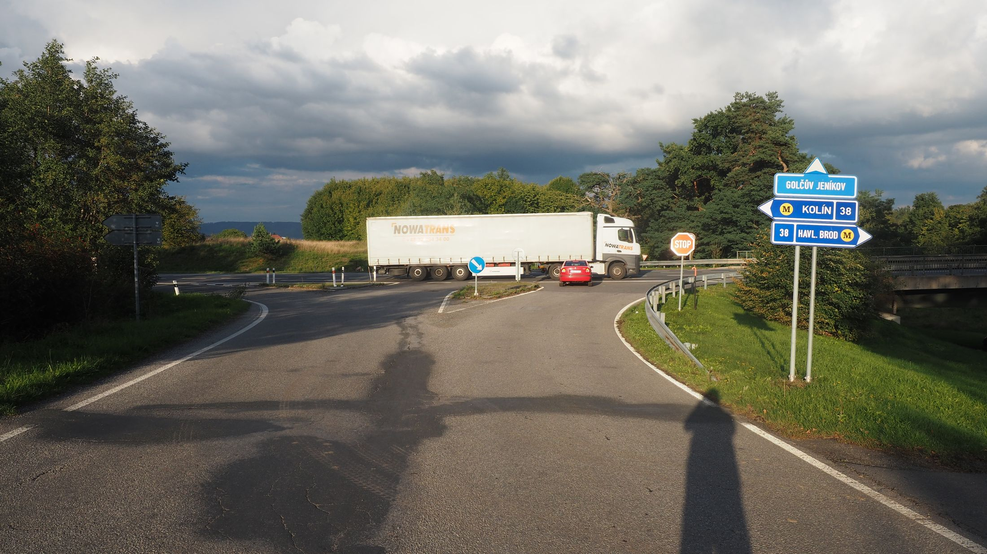
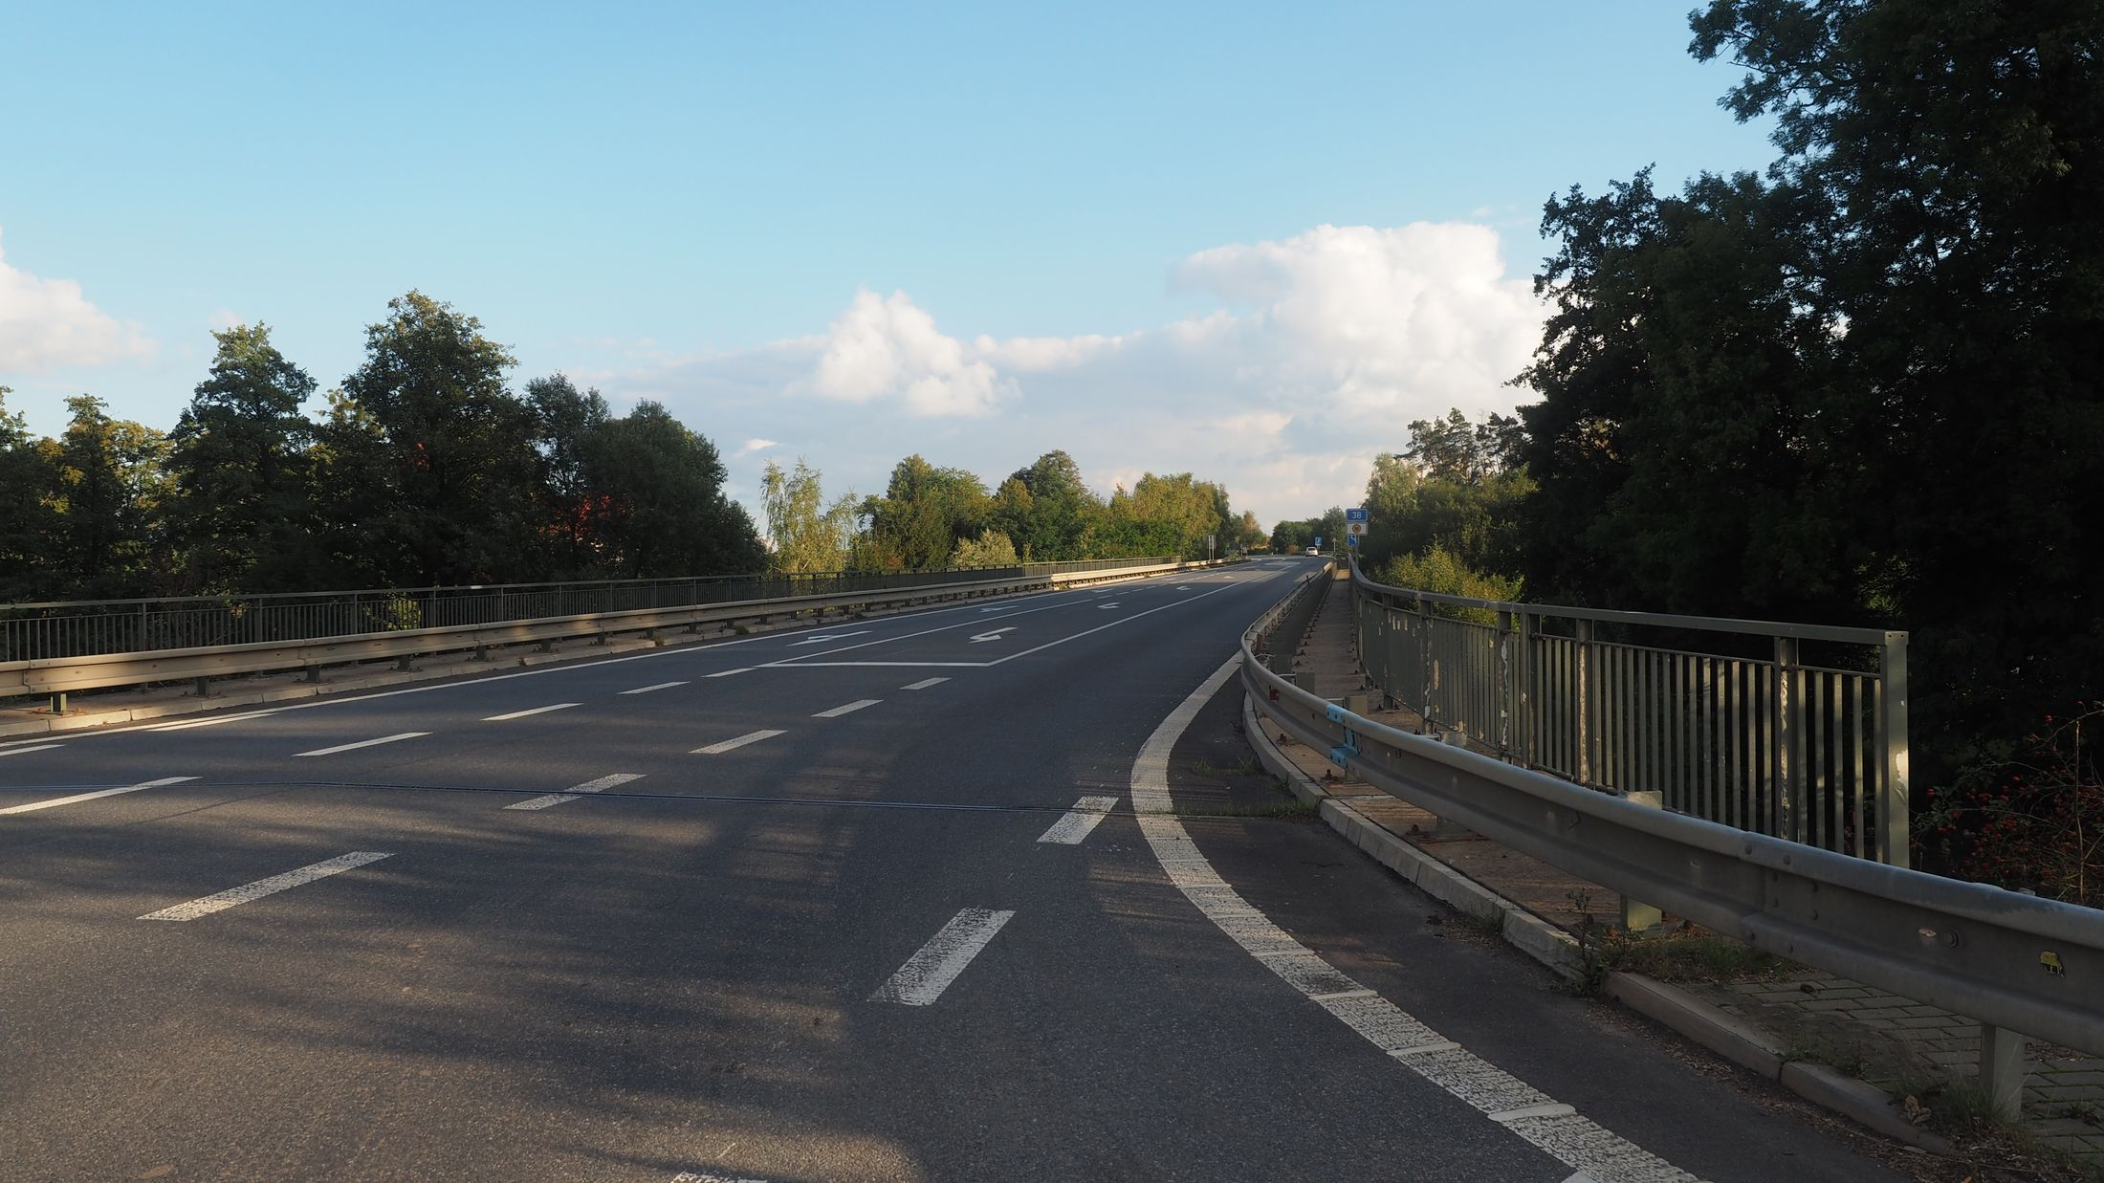
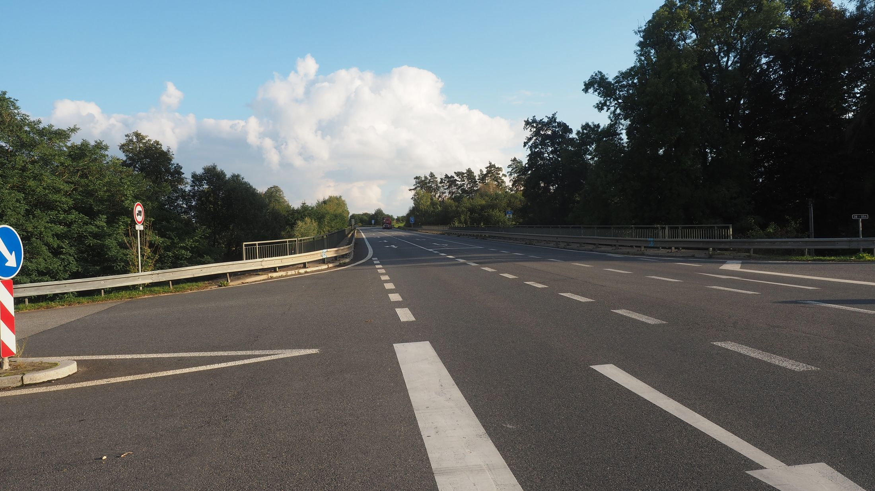
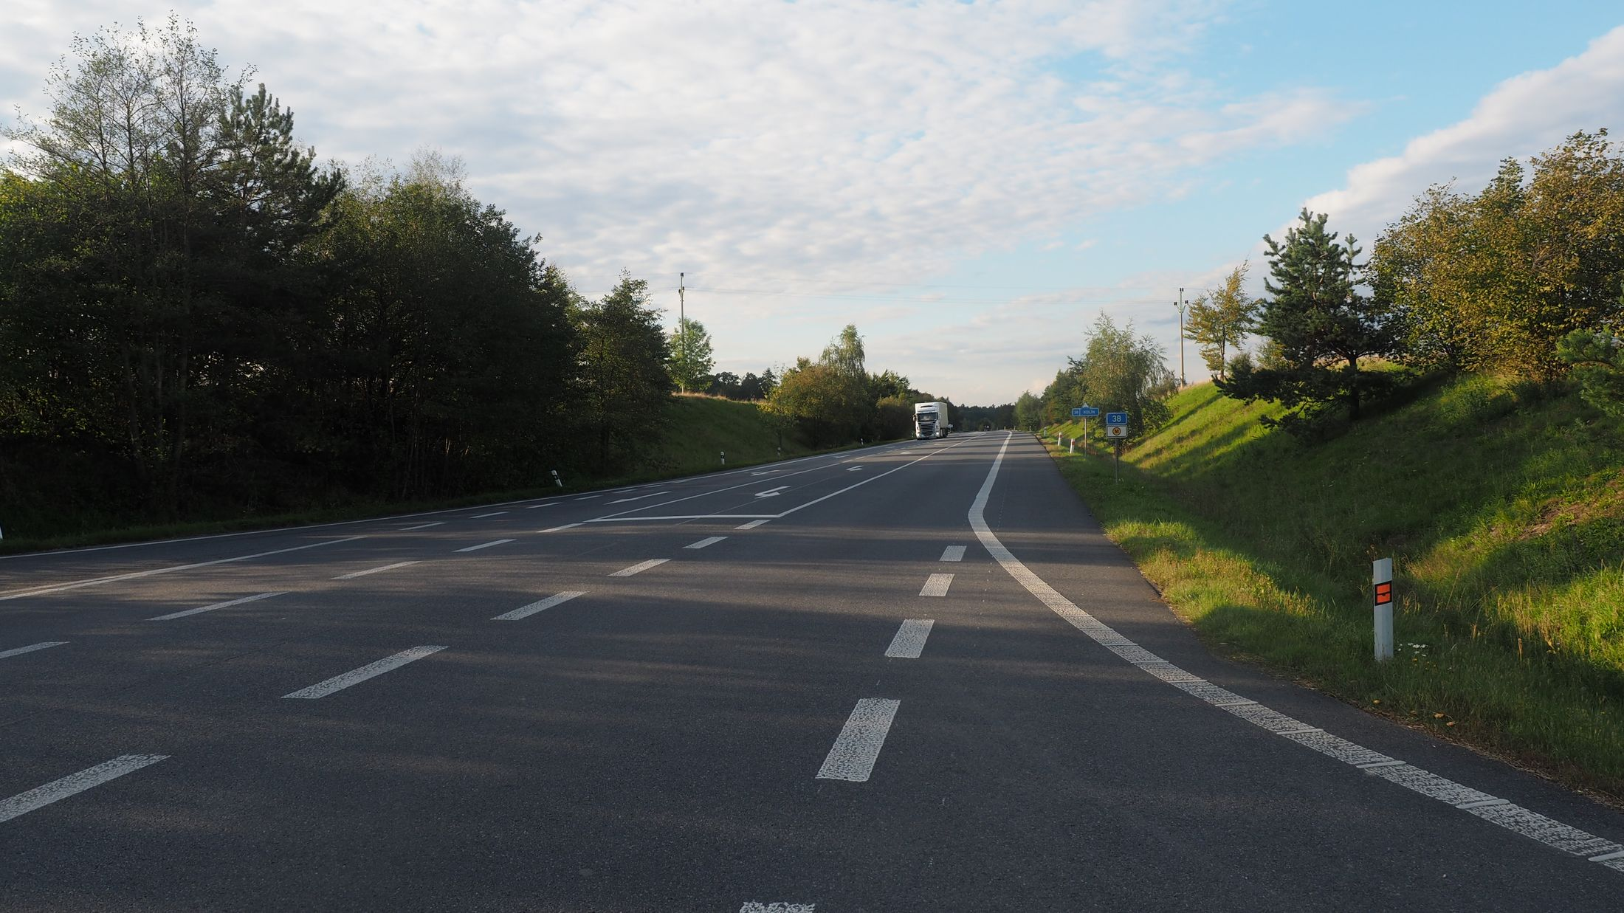
Křižovatka na I/38 u Golčova Jeníkova
www.cuzk.cz
www.dopravniinfo.cz
www.mapy.cz
Notes:
Průsečná křižovatka silnic I/38, II/130 a MK v extravilánu.
Silnice I/38 tvoří spojnici M.Boleslavi (D10,I/16), Poděbrad (D11,I/32), Kolína (I/12), Kutné Hory (I/2), H. Brodu (I/34), Jihlavy (D1) Znojma (I/53) a hr. přechodu s Rakouskem. Křižovatka se nachází mezi Čáslaví a H.Brodem u Golčova Jeníkova. Silnice II/130 spojuje Golčův Jeníkov s Ledčí n.Sázavou s D1 (exit 81 Koberovice) a Křelovice (II/112, II/129). MK tvoří jednu ze spojnic páteřní komunikace města Golčův Jeníkov (III/3456) se silnicí I/38. Hlavní komunikaci tvoří silnice I/38. Průběh hlavní komunikace je v přímé, přídatné pruhy pro levé odbočení,. Rychlost omezena na 70 kmh z obou směrů, zakázáno předjíždění. Přednost je určena SDZ P6 Dej přednost v jízdě. Větve vedlejší v přímé, bez přídatných pruhů, pouze směrovací ostrůvky. Křižovatka je na úrovni terénu, hl. silnice přechází z mírného zářezu na most. MK nájezd k mostu. Úhel křížení činí cca 90°.
V nárožích svahy zářezu, začátek svodidla + zábradlí
Intenzity : I/38 na Čáslav 9,9 tis voz /24hod, z toho 30%těžkých vozidel
I/38 na HBrod 8,5 tis voz /24hod, z toho 33% těžkých vozidel
II/130 na Ledeč 0,7 tis voz /24hod, z toho 12%těžkých vozidel
MK -,- tis voz /24hod, z toho --%těžkých vozidel

Slide 4
Popis místa, úseku
Průsečná křižovatka sil. I/38, II/130 a MK v extravilánu
I/38: M.Boleslav (D10,I/16), D11, K.Hora (I/2), H.Brod (I/34), D1, Jihlavu, Znojmo (I/53) a Rakousko, křiž. u Golč.Jeníkova (Čáslav-H.Brod) I/130: G.Jeníkov (I/38), Ledeč n.S., D1 (exit 81) a Křelovice (II/112) MK: jedno z propojení I/38 s komunikací skrz G.Jeníkovem
Přednost určena SDZ (P6), úhel křížení 90° Hl. :(I/38) přímá, levé odb. pruhy, 70km/h, zářezu -> estakáda, Vedl. : v přímé,bez přídatných pruhů, směrovací ostrůvky, MK stoupá k I/38, na II/130 blízká křižovatka, do města zákaz NA nad 10t
Okolí: stromy na svazích silničního pozemku v zářezu, zábradlí+svodidlo na estakádě, souběž. kom. pod mostem
Notes:
Průsečná křižovatka silnic I/38, II/130 a MK v extravilánu.
Silnice I/38 tvoří spojnici M.Boleslavi (D10,I/16), Poděbrad (D11,I/32), Kolína (I/12), Kutné Hory (I/2), H. Brodu (I/34), Jihlavy (D1) Znojma (I/53) a hr. přechodu s Rakouskem. Křižovatka se nachází mezi Čáslaví a H.Brodem u Golčova Jeníkova. Silnice II/130 spojuje Golčův Jeníkov s Ledčí n.Sázavou s D1 (exit 81 Koberovice) a Křelovice (II/112, II/129). MK tvoří jednu ze spojnic páteřní komunikace města Golčův Jeníkov (III/3456) se silnicí I/38. Hlavní komunikaci tvoří silnice I/38. Průběh hlavní komunikace je v přímé, přídatné pruhy pro levé odbočení,. Rychlost omezena na 70 kmh z obou směrů, zakázáno předjíždění. Přednost je určena SDZ P6 Dej přednost v jízdě. Větve vedlejší v přímé, bez přídatných pruhů, pouze směrovací ostrůvky. Křižovatka je na úrovni terénu, hl. silnice přechází z mírného zářezu na most. MK nájezd k mostu. Úhel křížení činí cca 90°.
V nárožích svahy zářezu, začátek svodidla + zábradlí
Intenzity : I/38 na Čáslav 9,9 tis voz /24hod, z toho 30%těžkých vozidel
I/38 na HBrod 8,5 tis voz /24hod, z toho 33% těžkých vozidel
II/130 na Ledeč 0,7 tis voz /24hod, z toho 12%těžkých vozidel
MK -,- tis voz /24hod, z toho --%těžkých vozidel

Slide 5
Nehodovost místa
Od 01/2017 celkem 10 nehod (šetřených PČR)
Následky: 1 os. těžce a 19 os. lehce zraněno
Nejčastější druh nehody: Srážka s voz. 9x (1T,18L), srážka s PP 1x (1L)
Nejčastější příčina: Proti příkazu DZ: 5x (1T,6L), při odb. vlevo 4x (12L),
Den nezhorš. 6x (16L); ve noci 3x (2L); čelní střet 4x (12L)
2021-22: 4x (10L),
Nebezpečné vlivy, prvky: Rychlost a intenzity vozidel na hl. komunikaci, vyšší zastoupení těžkých vozidel
Notes:
Od 01/2017 celkem 48 nehod (šetřených PČR)
Následky: 6 os. lehce zraněno
Nejčastější druh nehody: Srážka s voz. 47x (5L)
Nejčastější příčina: Nedodržení bezp. vzd.: 36x (3L), nevěnování řízení 7x, při odb. vlevo 2x (2L)
Den nezhorš. 28x (5L); ve noci 12x (1L); za sucha 36x (5L) 2021-22: 7x (1L),
Nebezpečné vlivy, prvky: Podobné intenzity na všech větvích, větší zastoupení NA, rychlost na hl. komunikaci
SEZ: 21 mil.

Slide 6
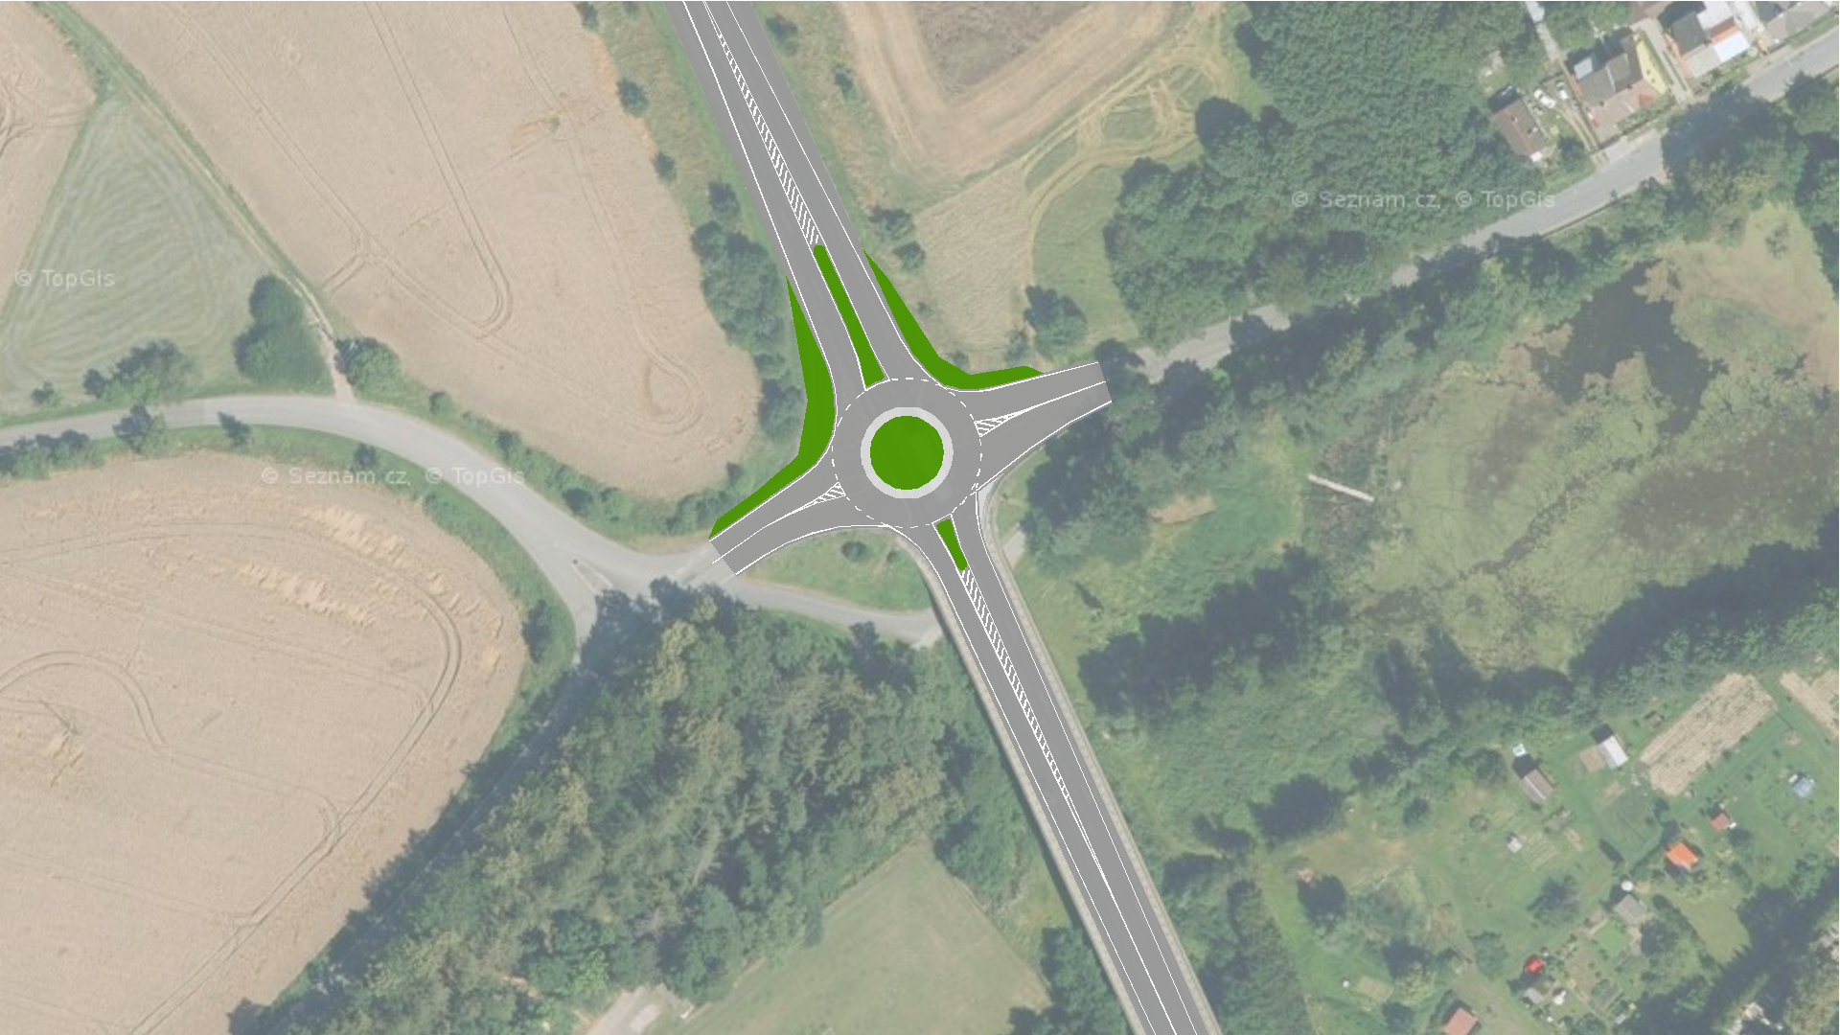
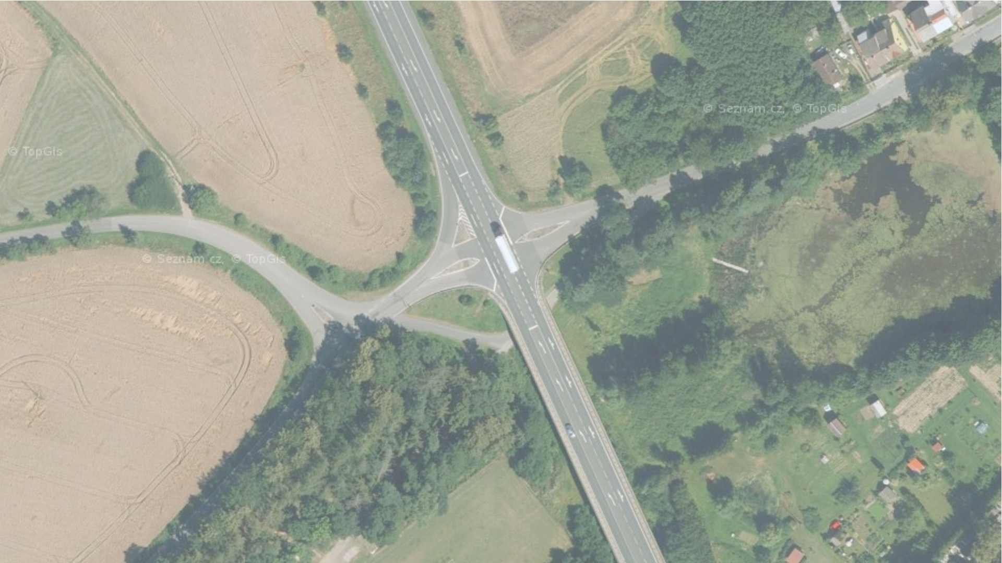
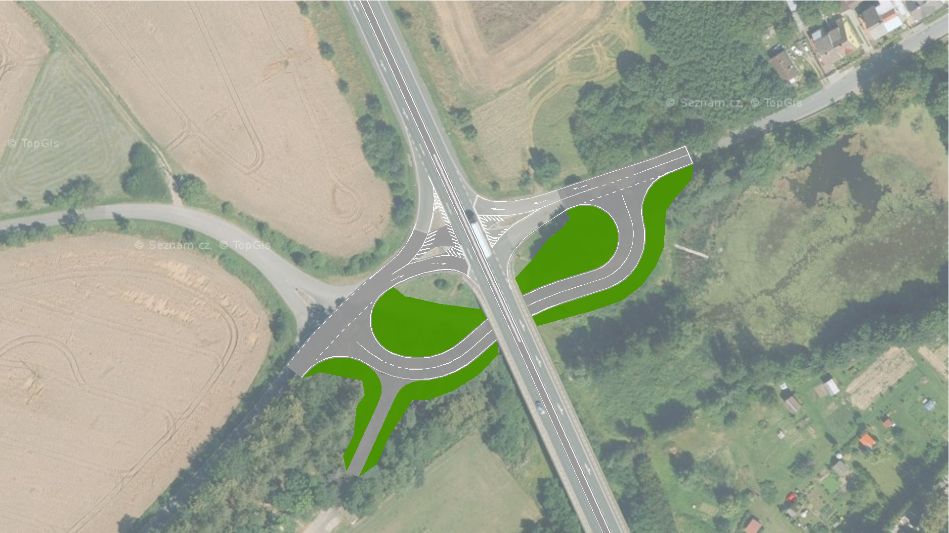
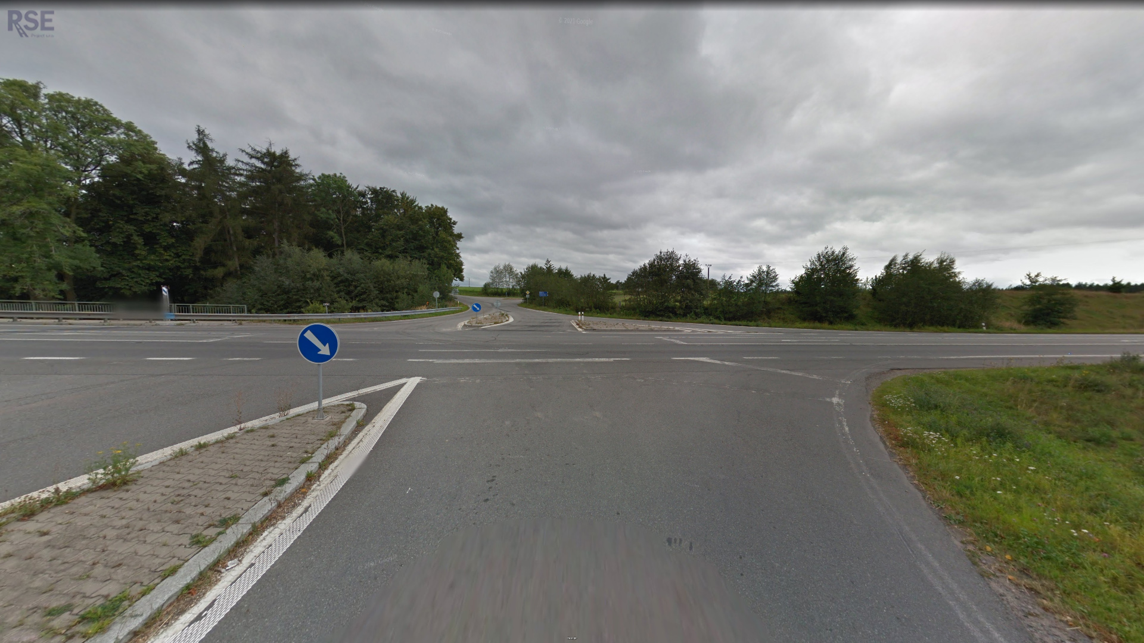
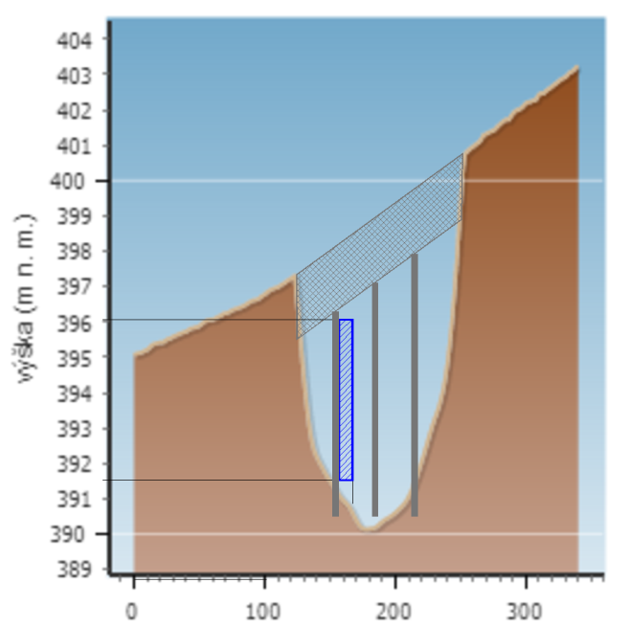
Křižovatka na I/38 u Golčova Jeníkova
Notes:
Úprava na MUK (podjezd), zamezení levých odbočení a přímého průjezdu...
Zrcadlo (Okružka)

Slide 7
Návrhy úprav
Dopravní zrcadlo
Stavební úprava křižovatky
Notes:
Úprava na MUK (podjezd), zamezení levých odbočení a přímého průjezdu...
Zrcadlo (Okružka)

Slide 8
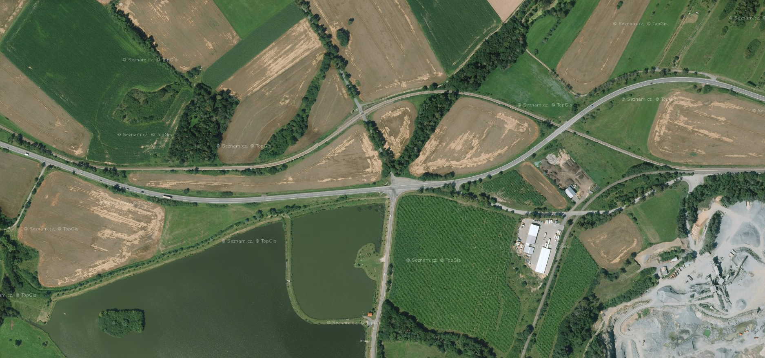
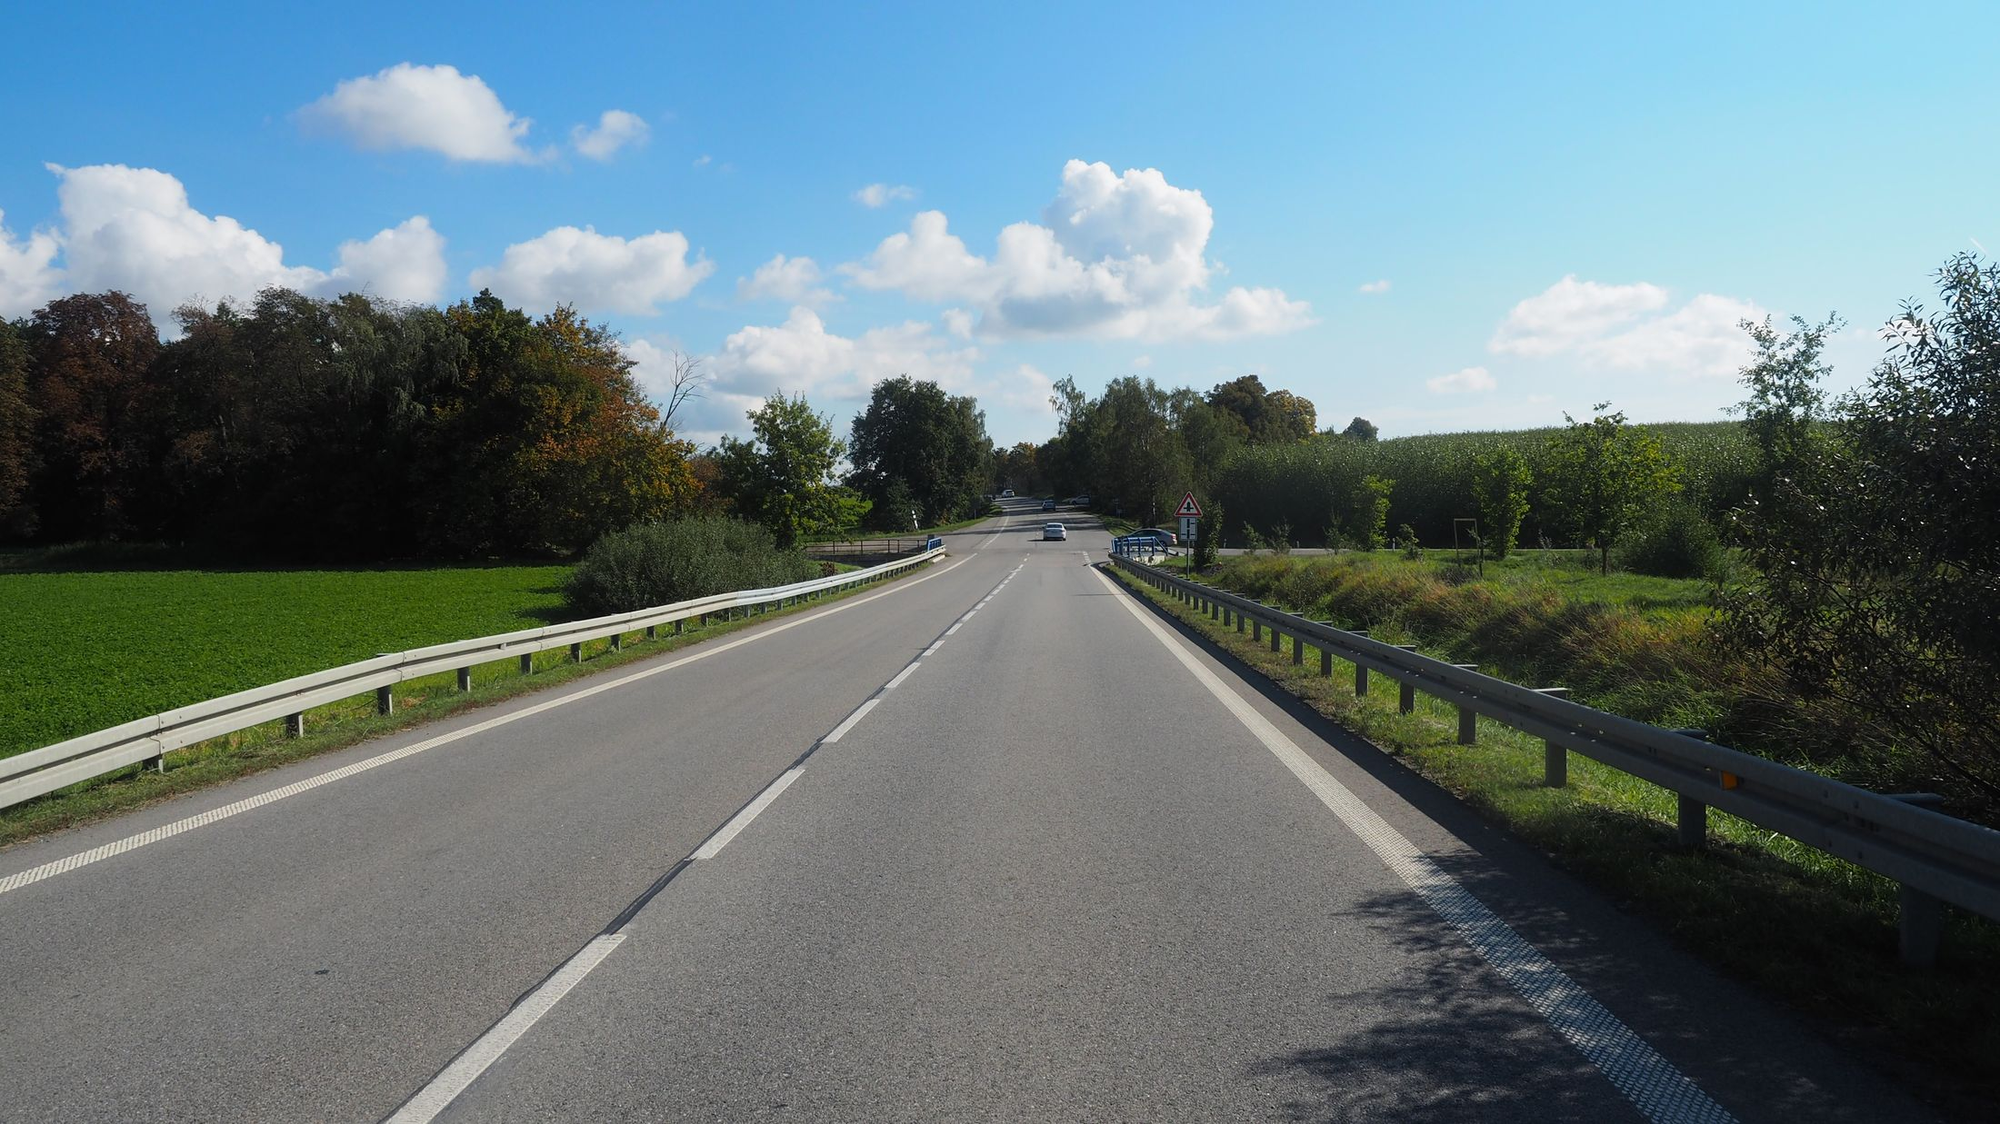
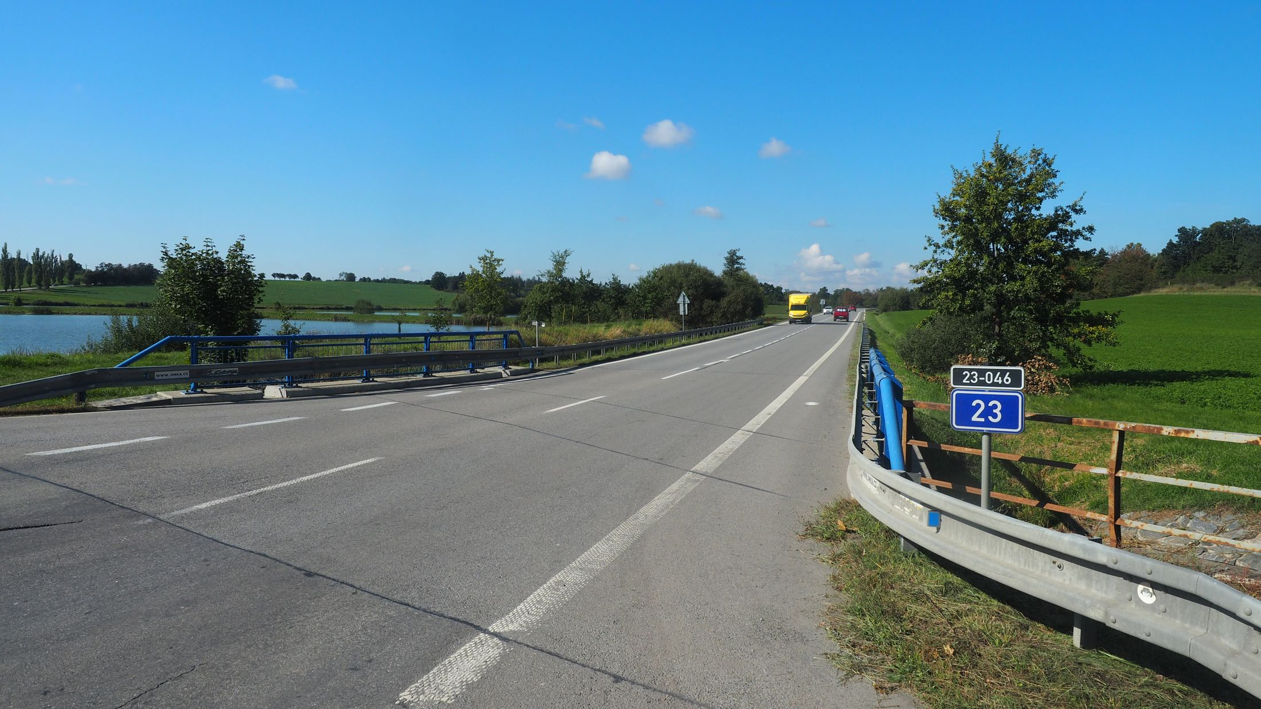
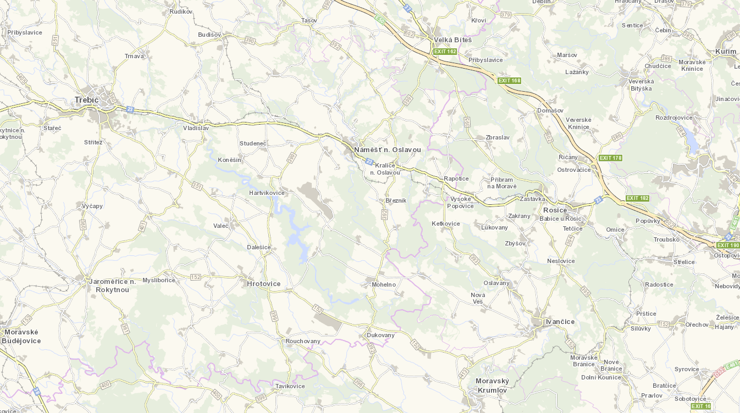
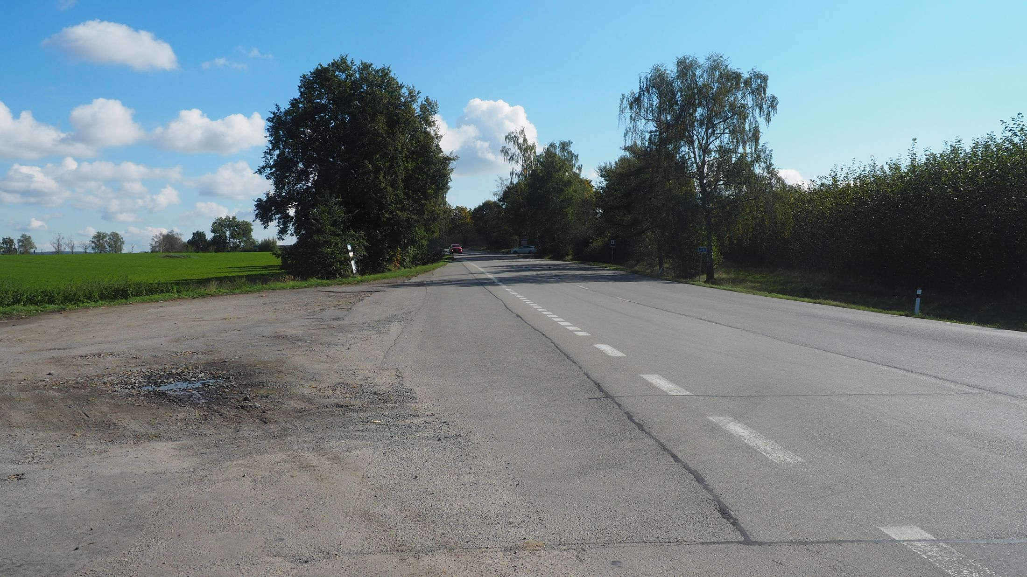
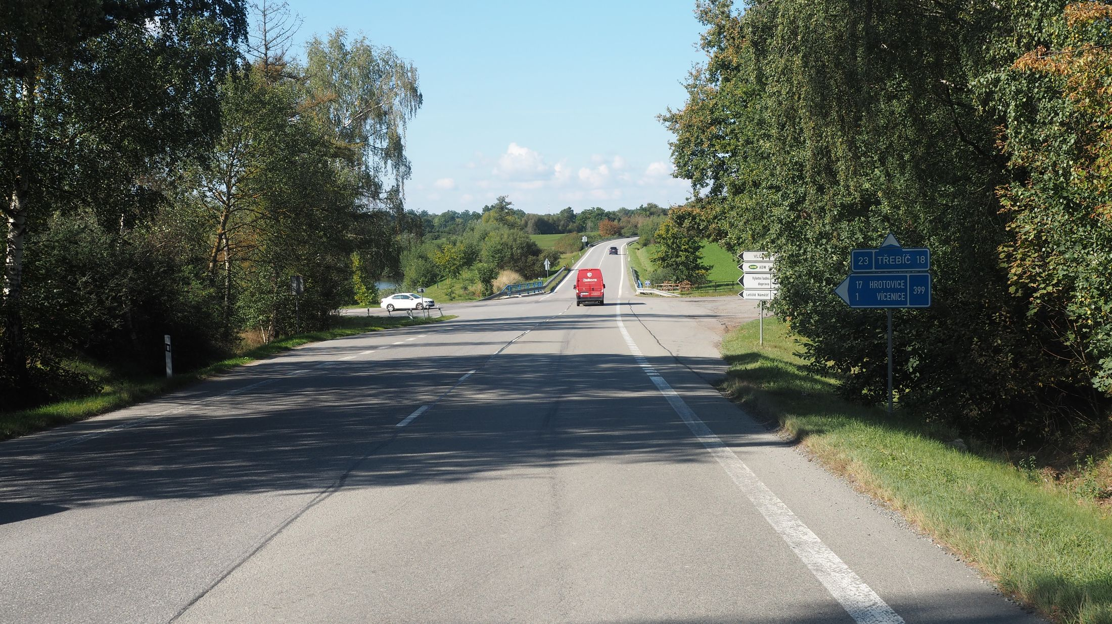
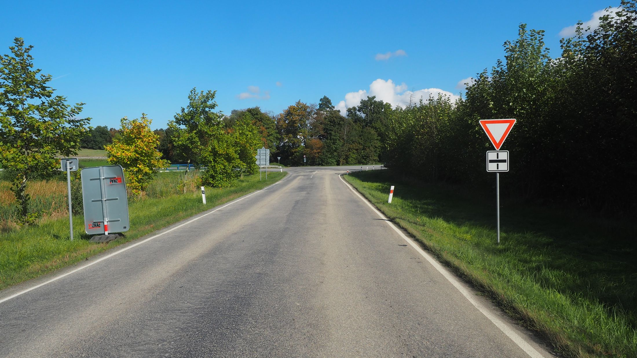
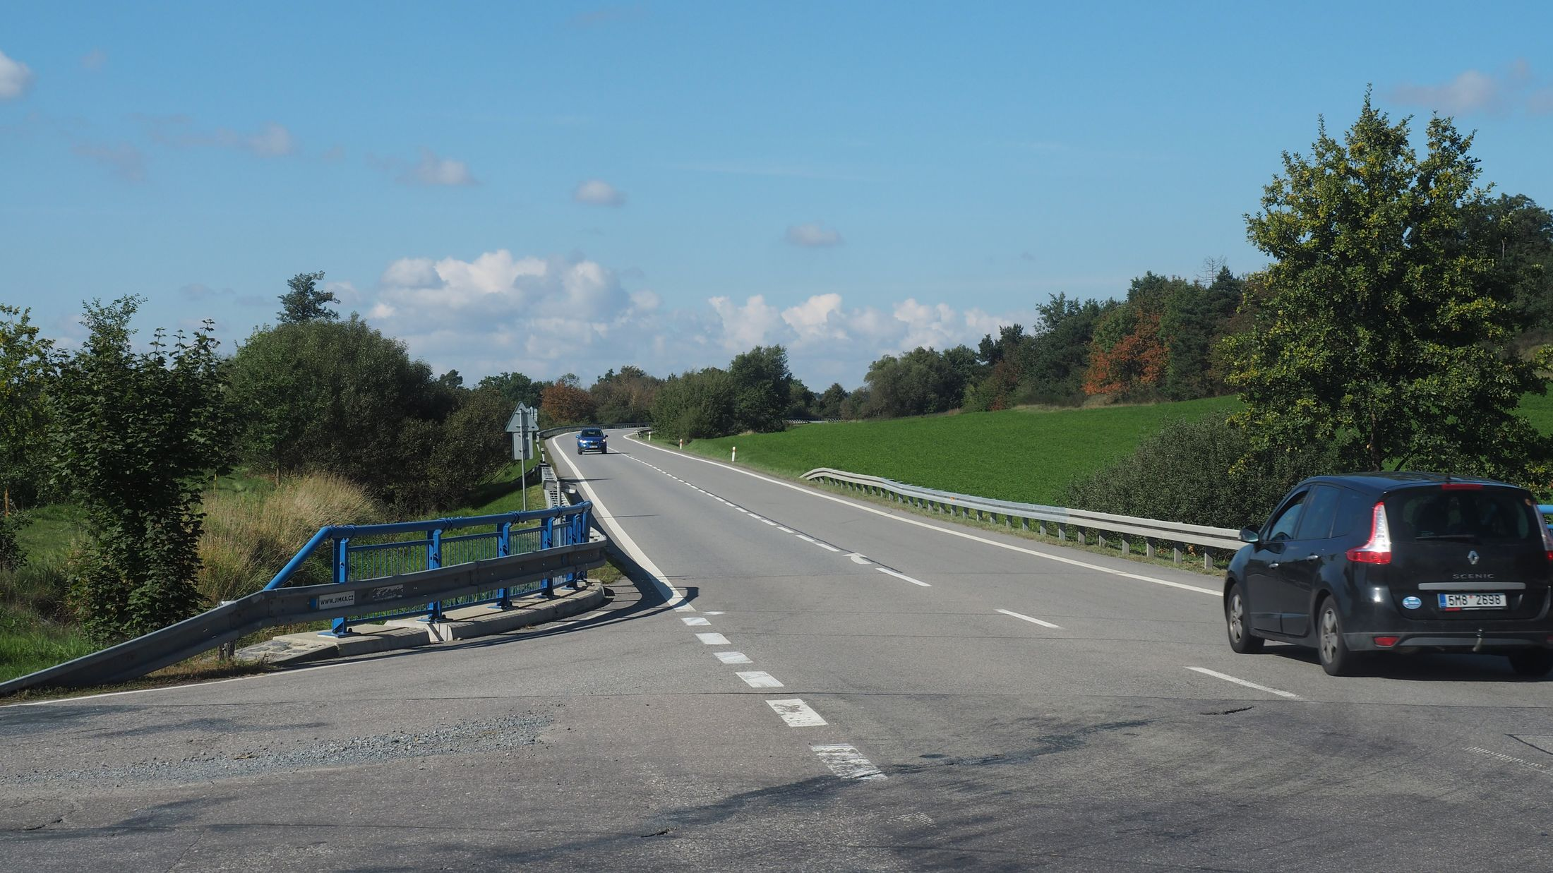
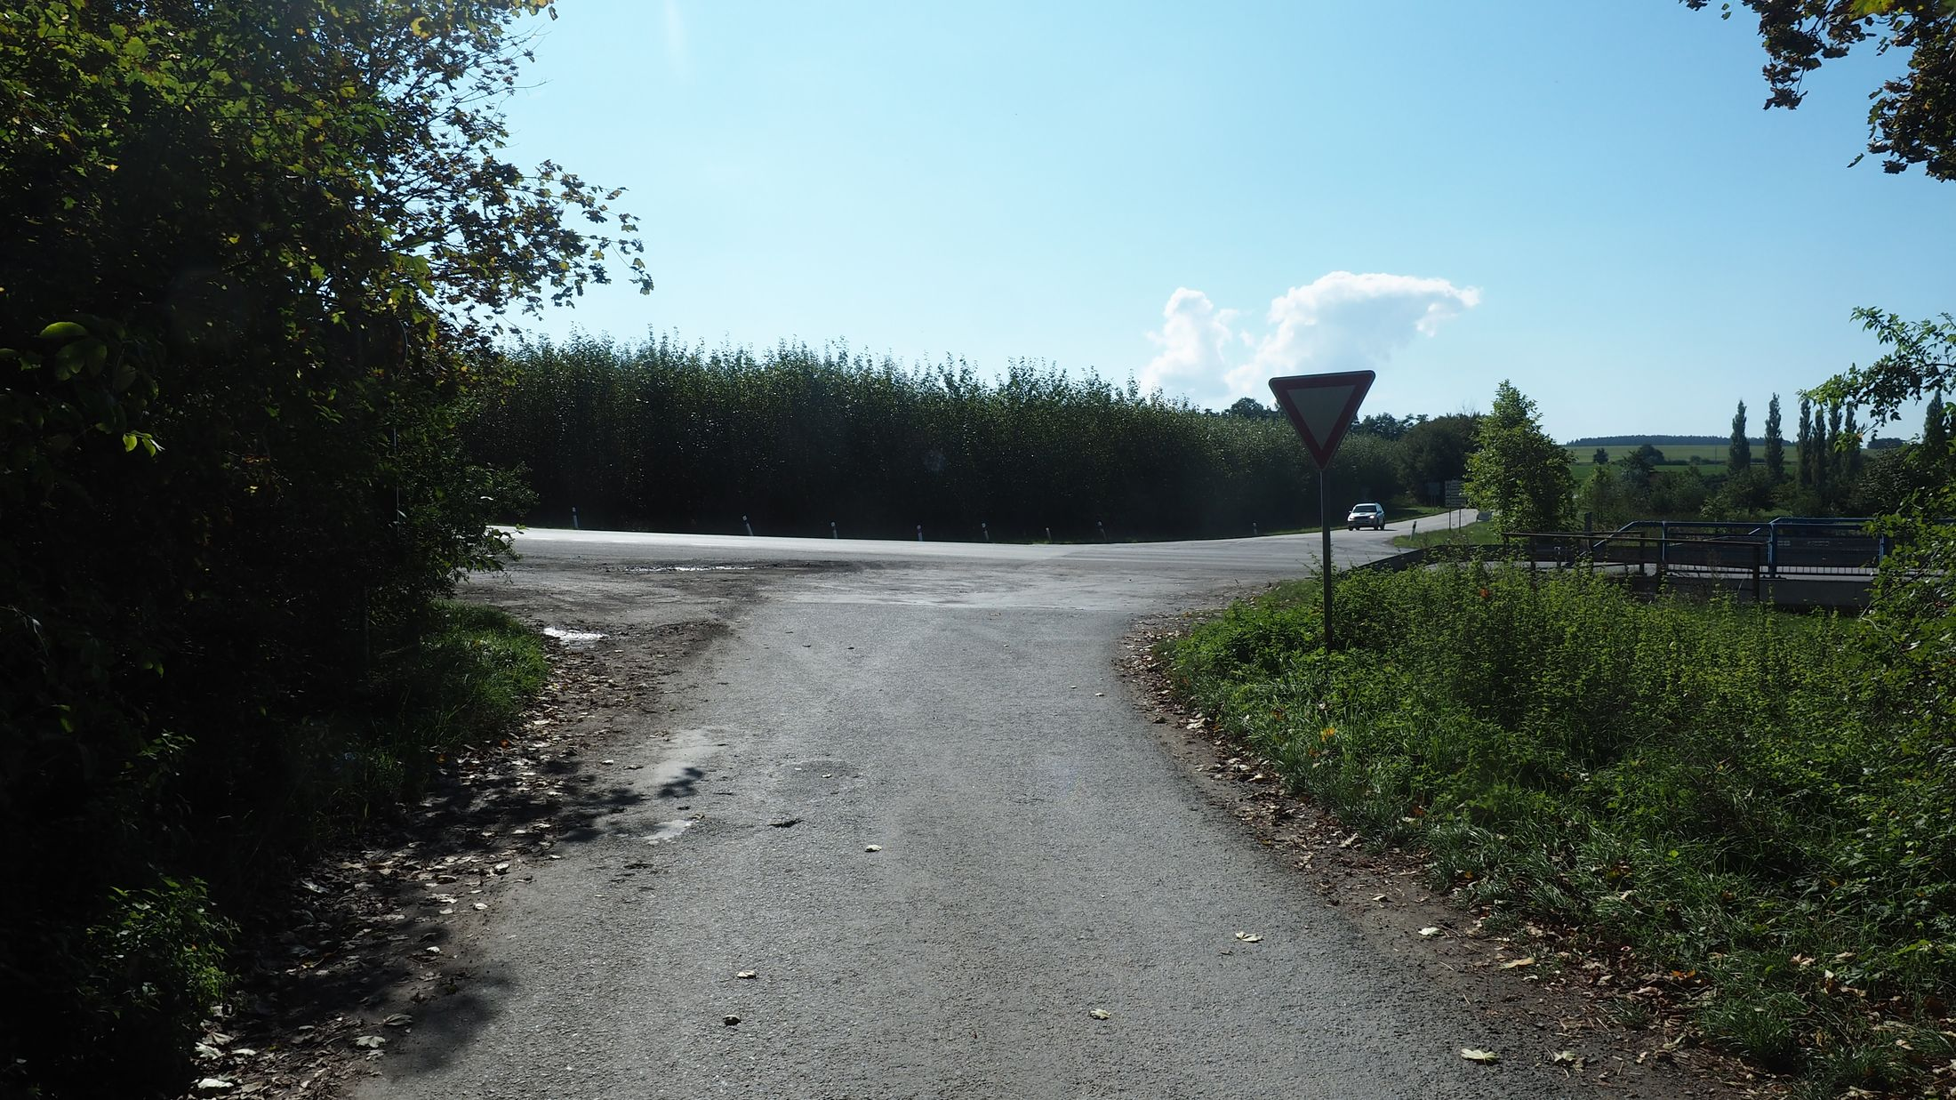
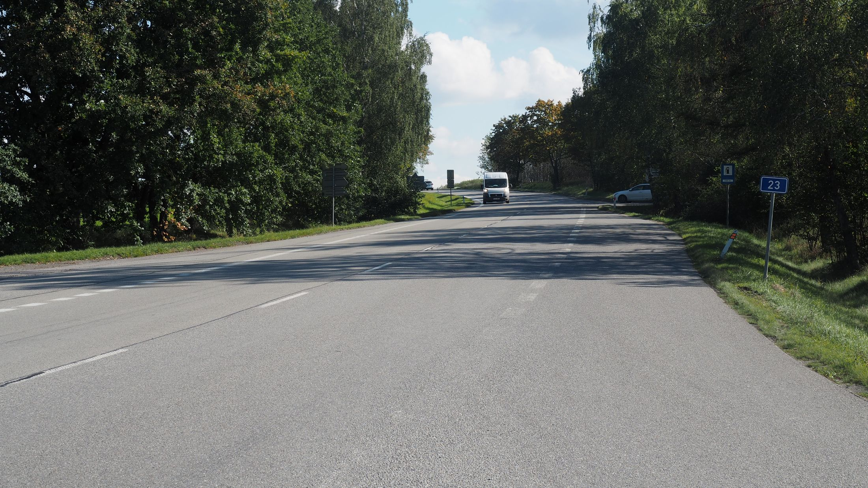
Křižovatka na sil. I/23 u Vícenic
www.cuzk.cz
www.dopravniinfo.cz
www.mapy.cz
Notes:
Průsečná křižovatka na silnici I/23 se silnicí II/399 a účelovou komunikací v extravilánu.
Silnice I/23 tvoří spojnicí Soběslavi (D3), Jindřichova Hradce (I/34), I/38, Třebíče a Brna (D1, D2,D52, I/43, I/50). Silnice II/399 spojuje Velkou Bíteš (D1,I/37) s Náměští nad Oslavou (I/23), kolem Hrotovic do Znojma (I/38,I/53). Účelová komunikace napojuje osadu Placký Dvůr na silnici I/23. Křižovatka se nachází nedaleko Náměště nad Oslavou.. Hlavní komunikaci tvoří silnice I/23, průběh hlavní komunikace je ve směrové přímé a nedalekými směrovými oblouky větších poloměrů. Křižovatka se nachází v údolnicovém oblouku. Bez přídatných pruhů, ovšem podél hl. komunikace zpevněné plochy. Rychlost neomezena. Přednost je určena SDZ P4 Dej přednost v jízdě. Větve vedlejší v přímé, bez přídatných pruhů. Úhel křížení činí cca 80°.
Dvě nároží se stromy, dvě nároží zábradelní svodidla na mostě přes vodní tok.. V blízkosti křižovatky zastávky MHD v zálivech, odstavná plocha. Sousední křižovatka ve vzd. 120m.
Intenzity : I/23 na Třebíč 8,4 tis voz /24hod, z toho 15%těžkých vozidel
I/23 na Brno 9,5 tis voz /24hod, z toho 14% těžkých vozidel
II/399 na Vícenice 1,0 tis voz /24hod, z toho 13%těžkých vozidel
UK -,- tis voz /24hod, z toho --%těžkých vozidel

Slide 9
Popis místa, úseku
Průsečná křiž. I/23 se sil. II. třídy a ÚK v extravilánu
I/23: Soběslav (D3), J.Hradec (I/34), I/38, Třebíč, Brno (D,I/43) II/399: V.Bíteš (D1,I/37), Náměšť n.O., Dalešice, Znojmo (I/38), UK: napojení osady Placký Dvůr na sil. I/23, omezen vjezd NA
Přednost určena SDZ P4, úhel křížení 80° Hl. :(I/23) v přímé, bez příd. pruhů, 90km/h, údolnic. oblouk Vedl. : v přímé, bez přídatných pruhů, na úrovni terénu,
Okolí: most přes vodní tok, zpevněné plochy kolem hl. kom., zastávky Bus, sousední styková křižovatka k lomu (120m), dvě nároží se stromy, dvě ZS mostu, příjezd k letišti
Notes:
Průsečná křižovatka na silnici I/23 se silnicí II/399 a účelovou komunikací v extravilánu.
Silnice I/23 tvoří spojnicí Soběslavi (D3), Jindřichova Hradce (I/34), I/38, Třebíče a Brna (D1, D2,D52, I/43, I/50). Silnice II/399 spojuje Velkou Bíteš (D1,I/37) s Náměští nad Oslavou (I/23), kolem Hrotovic do Znojma (I/38,I/53). Účelová komunikace napojuje osadu Placký Dvůr na silnici I/23. Křižovatka se nachází nedaleko Náměště nad Oslavou.. Hlavní komunikaci tvoří silnice I/23, průběh hlavní komunikace je ve směrové přímé a nedalekými směrovými oblouky větších poloměrů. Křižovatka se nachází v údolnicovém oblouku. Bez přídatných pruhů, ovšem podél hl. komunikace zpevněné plochy. Rychlost neomezena. Přednost je určena SDZ P4 Dej přednost v jízdě. Větve vedlejší v přímé, bez přídatných pruhů. Úhel křížení činí cca 80°.
Dvě nároží se stromy, dvě nároží zábradelní svodidla na mostě přes vodní tok.. V blízkosti křižovatky zastávky MHD v zálivech, odstavná plocha. Sousední křižovatka ve vzd. 120m.
Intenzity : I/23 na Třebíč 8,4 tis voz /24hod, z toho 15%těžkých vozidel
I/23 na Brno 9,5 tis voz /24hod, z toho 14% těžkých vozidel
II/399 na Vícenice 1,8 tis voz /24hod, z toho 13%těžkých vozidel
UK -,- tis voz /24hod, z toho --%těžkých vozidel

Slide 10
Nehodovost místa
Od 01/2017 celkem 6 nehod (šetřených PČR) + 5 EuroF
Následky: 9 osob lehce zraněno
Nejčastější druh nehody: Srážka s voz. 10x (8L), srážka s PP
Nejčastější příčina: Bezp. vzd. 4x (1L),Proti příkazu DZ 3x (1L), odboč. vlevo 2x (5L)
Ve dne nezhorš.: 6x (9L); za sucha 6x (9L); 2021-22: 4x (6L)
Nebezpečné vlivy, prvky: Rychlost vozidel na hlavní komunikaci, nevymezené plochy podél hl. komunikace, nárazové intenzity odboč.
Notes:
Od 01/2017 celkem 6 nehod (šetřených PČR) + 5 EuroF
Následky: 9 osob lehce zraněno
Nejčastější druh nehody: Srážka s voz. 10x (8L), srážka s PP
Nejčastější příčina: Bezp. vzd. 4x (1L),Proti příkazu DZ 3x (1L), odboč. vlevo 2x (5L)
Ve dne nezhorš.: 6x (9L); za sucha 6x (9L); 2021-22: 4x (6L)
Nebezpečné vlivy, prvky: Rychlost vozidel na hlavní komunikaci, nevymezené plochy podél hl. komunikace
SEZ: 17 mil Kč

Slide 11
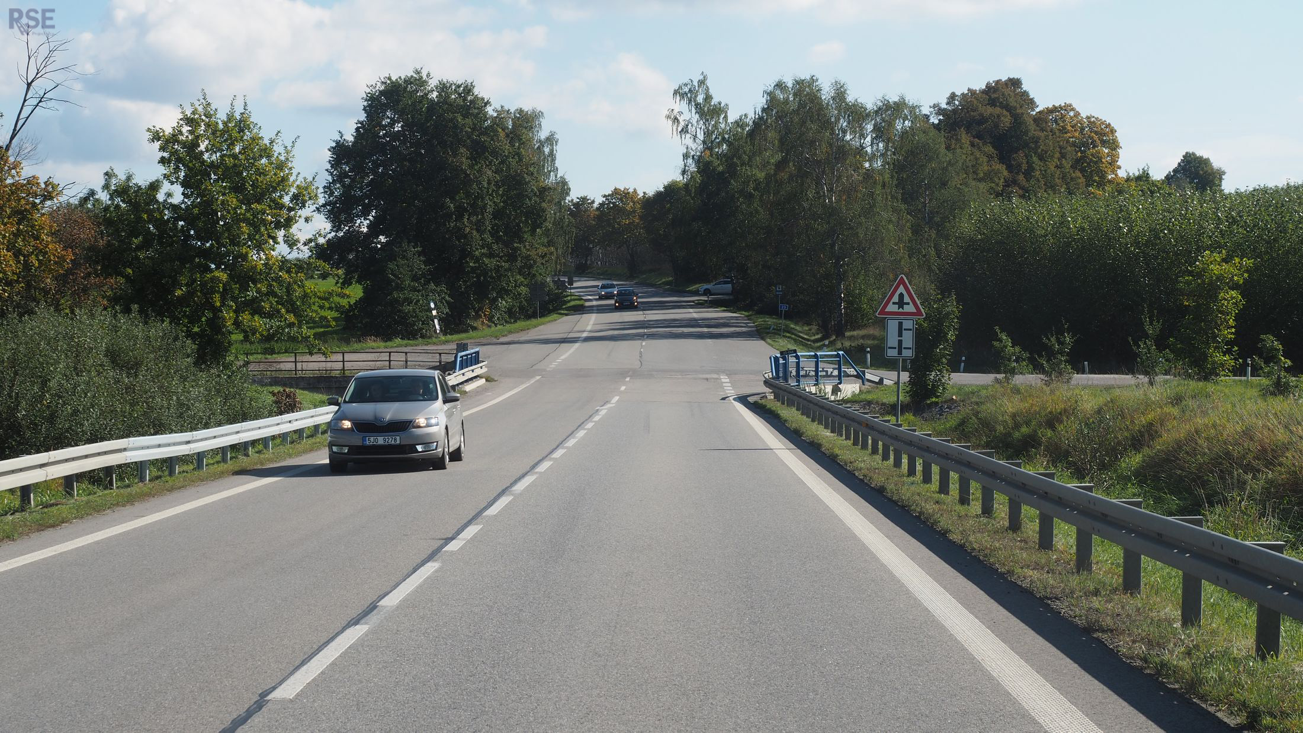
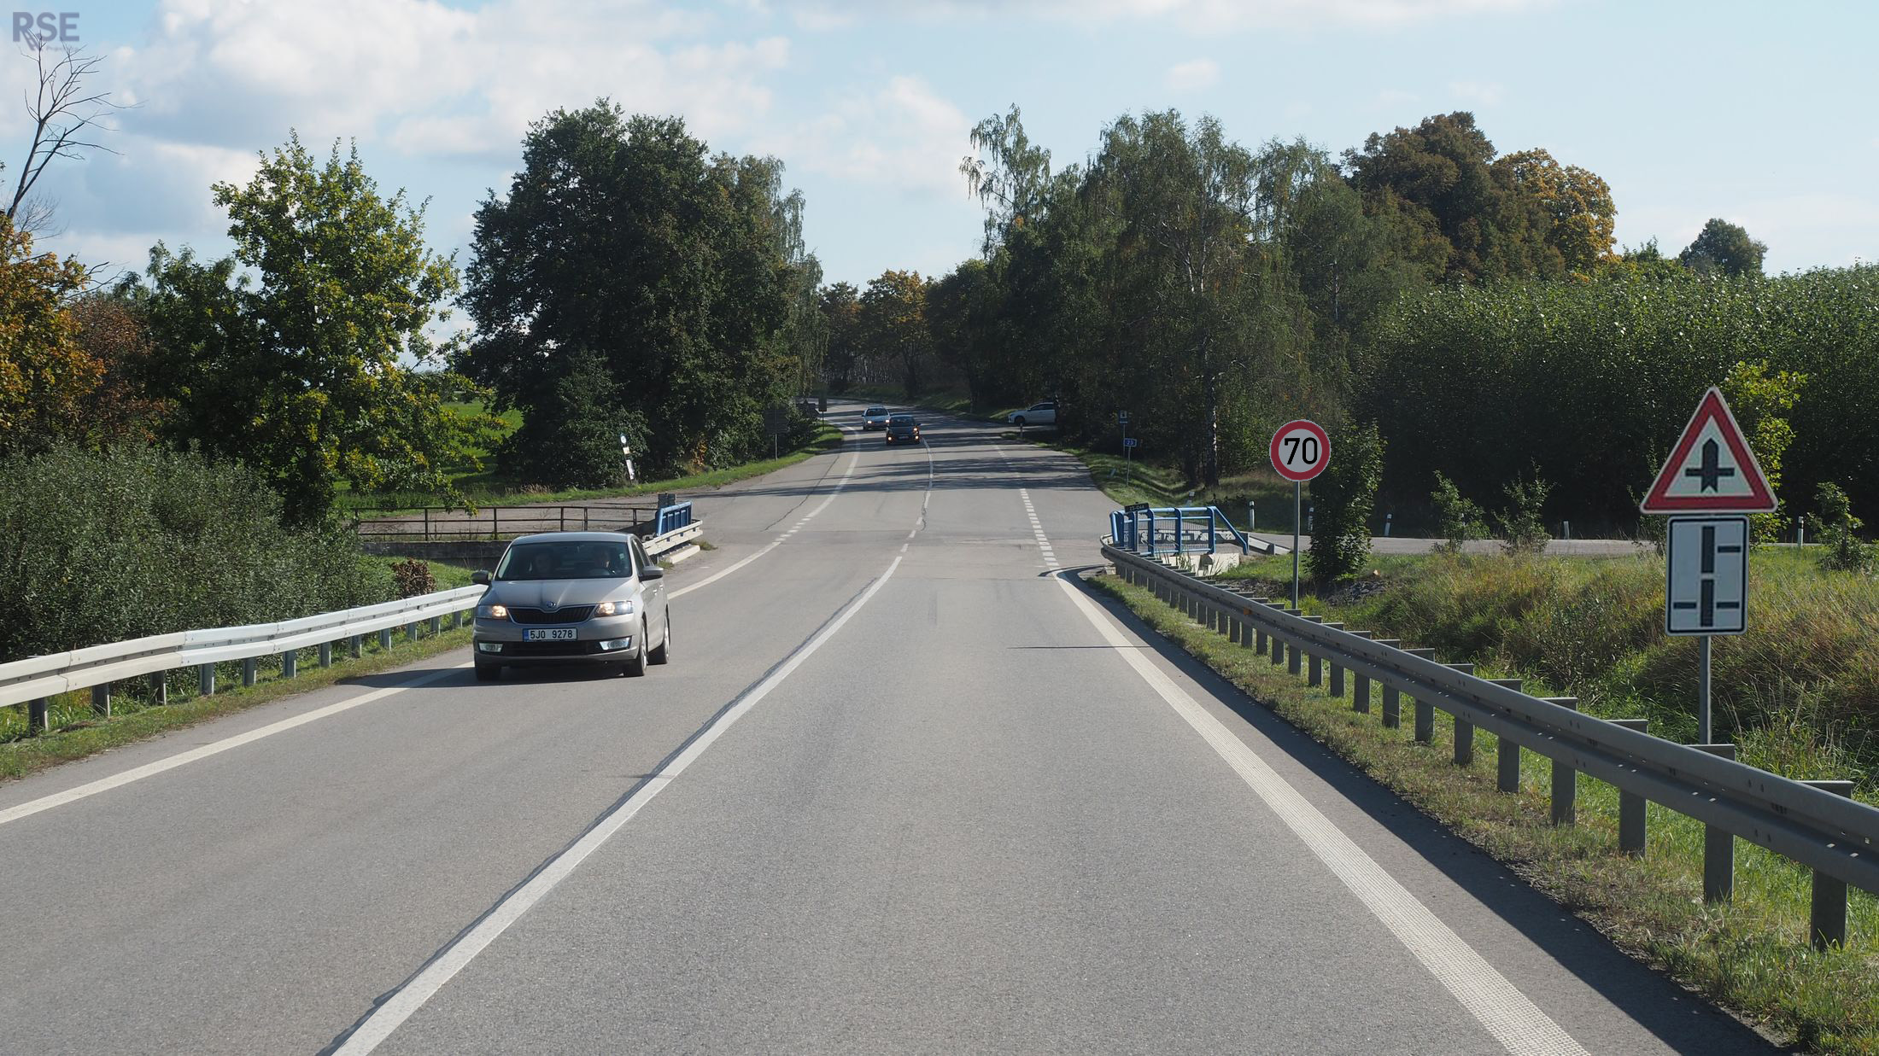
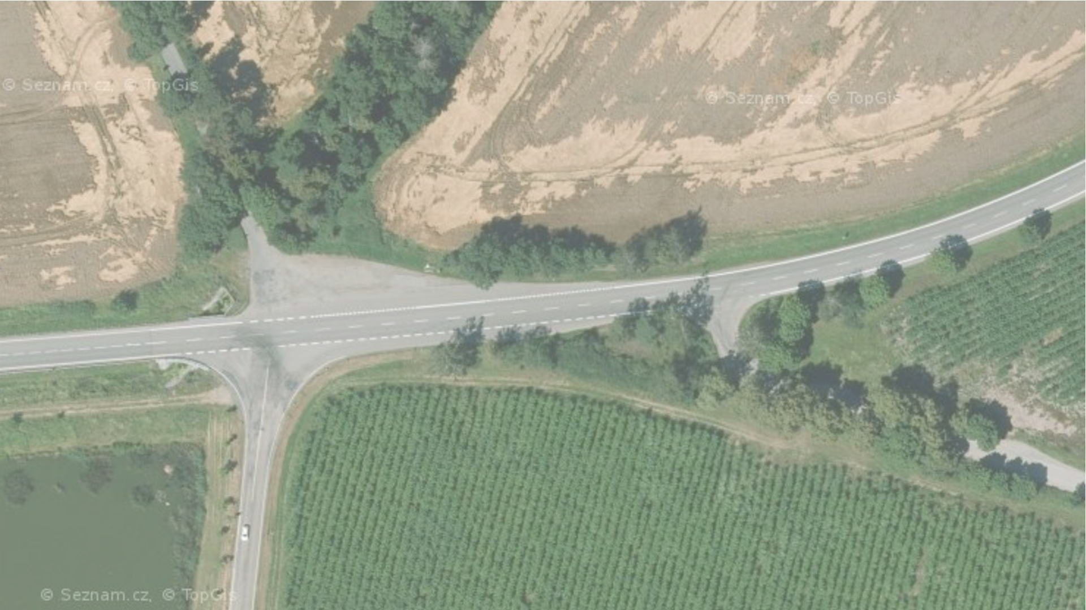
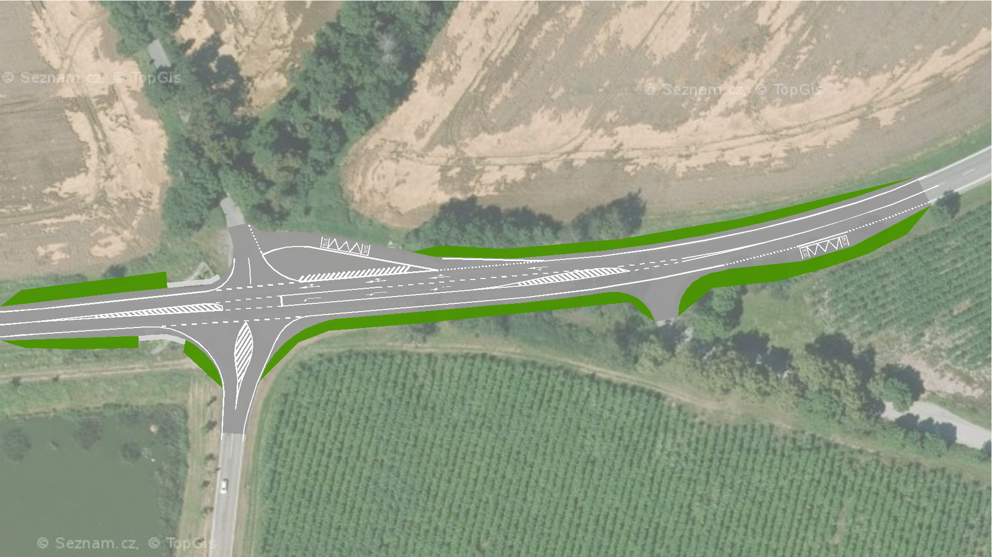
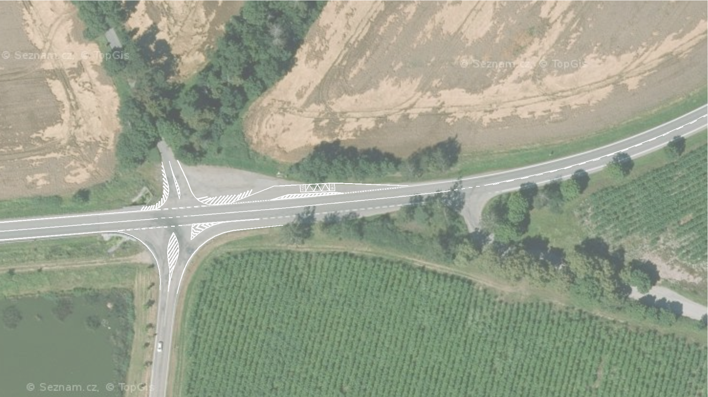
Křižovatka na sil. I/23 u Vícenic
Notes:
Snížení rychlosti (70), úprava značení V2 -> V1,V3
Rozšíření a vytvoření levého odbočení
Konkrétní vymezení dopravních ploch

Slide 12
Návrhy úprav
Snížení rychlosti, úprava značení V2 -> V1,V3
Rozšíření a vytvoření levého odbočení
Konkrétní vymezení dopravních ploch
Notes:
Snížení rychlosti (70), úprava značení V2 -> V1,V3
Rozšíření a vytvoření levého odbočení
Konkrétní vymezení dopravních ploch

Slide 13
Děkuji za pozornost
www.rseproject.cz

